Slide 1
python面向对象
write by onemee

Slide 2
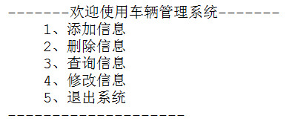
任务一：
使用面向对象编程
需求分析：
1、信息管理系统包括基本的信息功能，能够实现学生信息的添加，查询，修改和删除
2、基本结构：开始操作菜单（程序入口），接收用户输入选项，调用相应的函数实现对应的 功能，循环回到开始菜单。

Slide 3
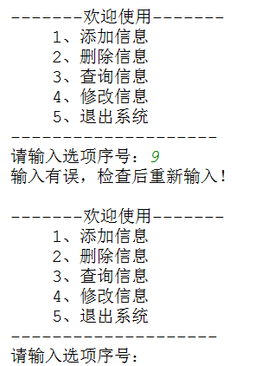
用户主菜单输入错误，则重新加载主菜单。

Slide 4
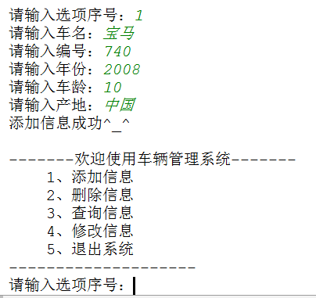
A.添加信息的功能模块完成
当用户选择序号1，分别完成
车名，编号，年份，车龄，产地的输入：

Slide 5
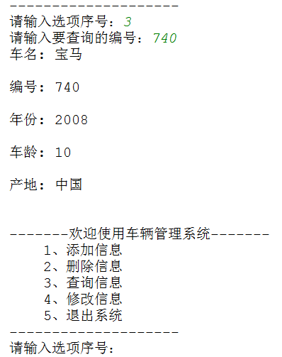
B.查询信息的功能模块完成
当用户选择序号3，完成查询刚才添加的数据，同时加载主菜单。如果用户此时再次选择序号3，则再次执行查询功能。

Slide 6
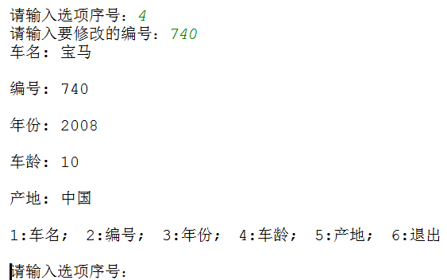
C.修改信息的功能模块完成
当用户选择序号4，开始加载用户数据，同时加载修改菜单(1:车名;2:编号;3:年份;4:车龄;5:产地;6:退出)。

Slide 7

C.修改信息的功能模块完成
当用户选择修改菜单序号3，修改编号。提示请重新输入编号并完成输入。修改成功提示性别已更正为修改值。并显示修改菜单序号，等待用户输入，完成其它修改内容。

Slide 8
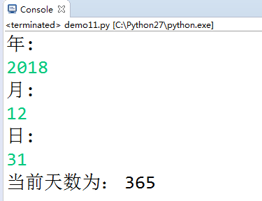
作业二：
接收用户输入年月日，然后判断这一天是这一年的第几天？
需求说明：
1、闰年且输入月份大于2时需考虑多加一天
2、使用反射类型调用，比如A文件定义函数，B文件进行调用

Slide 9
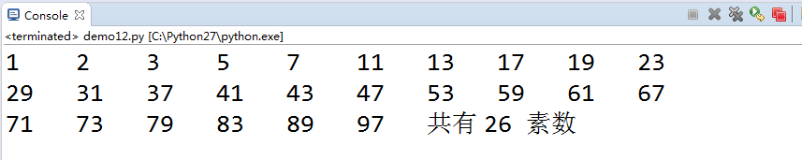
作业三：
判断1-100之间有多少个素数，并输出所有素数。
解题需求：
用一个数分别去除2到sqrt(这个数)，如果能被整除，则表明此数不是素数，反之是素数。
python中的sqrt() 方法返回数字x的平方根。

Slide 10
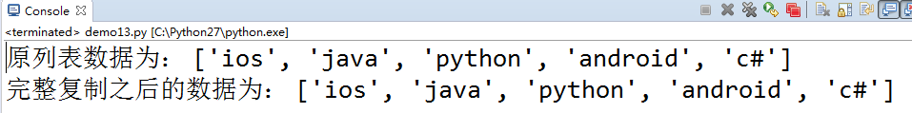
作业四：
将一个列表对象的数据完整复制到另一个列表对象中
解题需求：
1、使用列表对象方法进行复制
2、特别说明：不是分别打印输出两个列表，否则没意义。

Slide 11
THANK YOU
感谢聆听

